Slide 1
Tema : Utilización de las Tecnologías de la Información y Comunicación (TIC) como herramienta complementaria para el desarrollo de los procesos de enseñanza-aprendizaje en la docencia Universitaria UNM-RMA2.
Docente :
Ingeniero Israel Rodríguez Selva

Slide 2
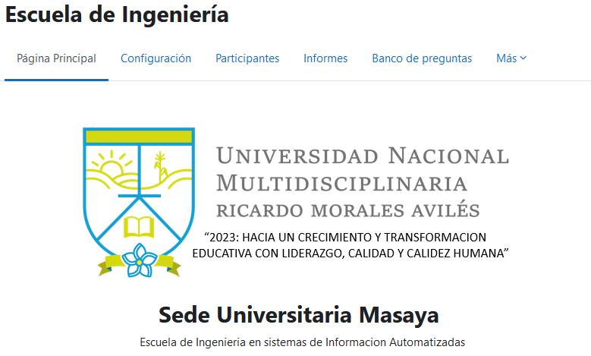
Plataforma de aprendizaje Moodle
Ir a plataforma

Slide 3
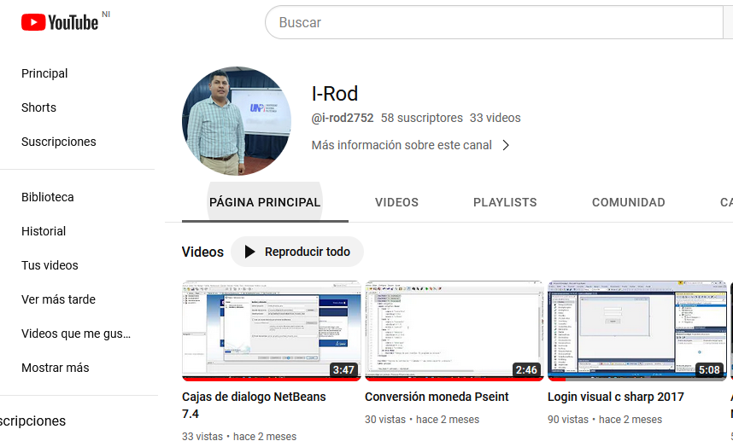
Herramientas de desarrollo de aprendizaje: Canal en YouTube
Ver canal YouTube

Slide 4
Editores de videos en línea
Ir Clipchamp
Grabador de videos

Slide 5
¡Gracias por su atención!

